Slide 1
ГОСУДАРСТВЕННОЕ БЮДЖЕТНОЕ ПРОФЕССИОНАЛЬНОЕ ОБРАЗОВАТЕЛЬНОЕ УЧРЕЖДЕНИЕ
МОСКОВСКОЙ ОБЛАСТИ «КОЛЛЕДЖ «КОЛОМНА»
СТРУКТУРНОЕ ПОДРАЗДЕЛЕНИЕ №2
Опыт внедрения ИКТ технологий
в процесс обучения
Докладчик:
Мастер производственного обучения
Михалин Вячеслав Вячеславович
г.о. Коломна
2019 г.

Slide 2
Моделирующие программы
Открытая Физика;
Физика в картинках;
Physics Education Technology (PhET);
Фундаментальные физические опыты;
ЭТ MS Excel.

Slide 3
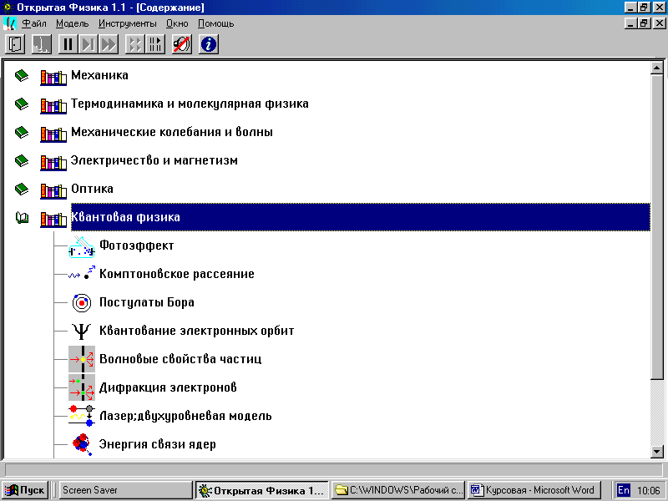
Моделирующая программа
«Открытая Физика»

Slide 4
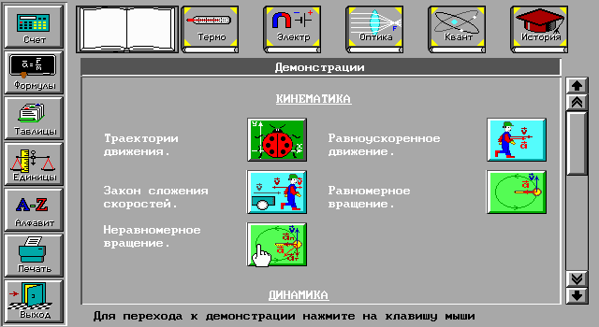
Моделирующая программа
«Физика в картинках»

Slide 5
Моделирующая программа
«Physics Education Technology (PhET)»

Slide 6
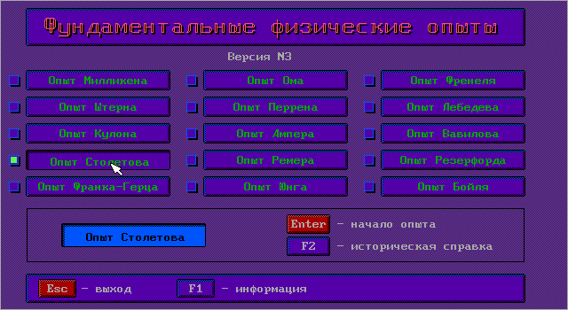
Моделирующая программа
«Фундаментальные физические опыты»

Slide 7
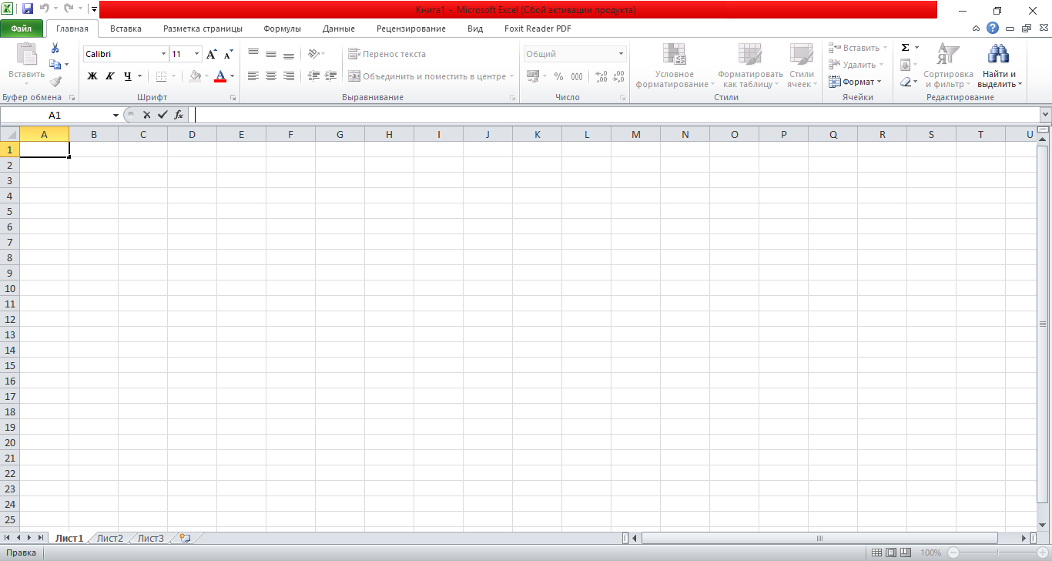
ЭТ MS Excel

Slide 8
Конспект интегрированного урока по физике и информатике на тему: «Равномерное прямолинейное движение»
План урока
Часть №1
Часть №2
Часть №3

Slide 9
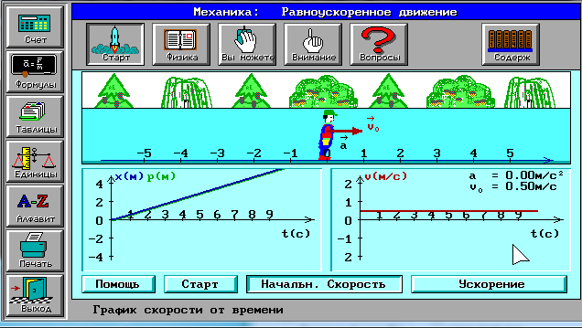
Модель «Равноускоренное движение»

Slide 10
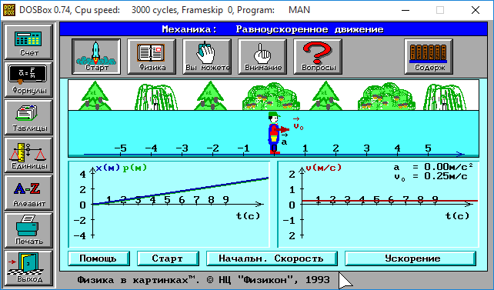
V₀= 0, 25 м/с, a = 0 м/с²

Slide 11
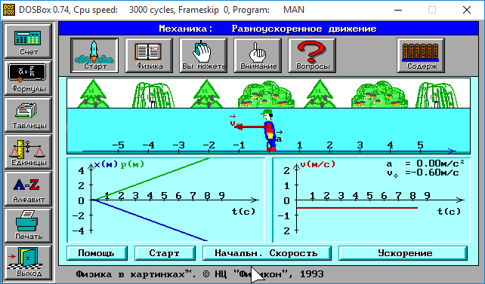
V₀= - 0, 6 м/с, a = 0 м/с²

Slide 12
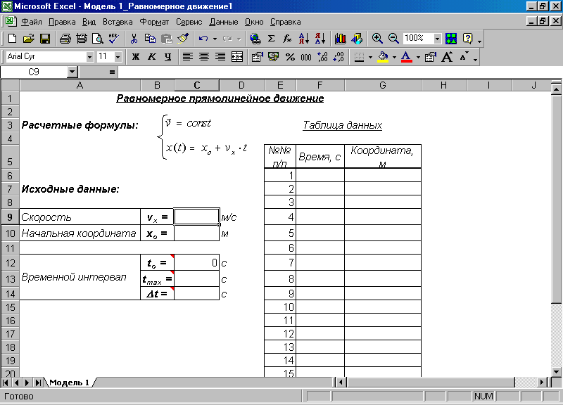
ЭТ MS Excel

Slide 13
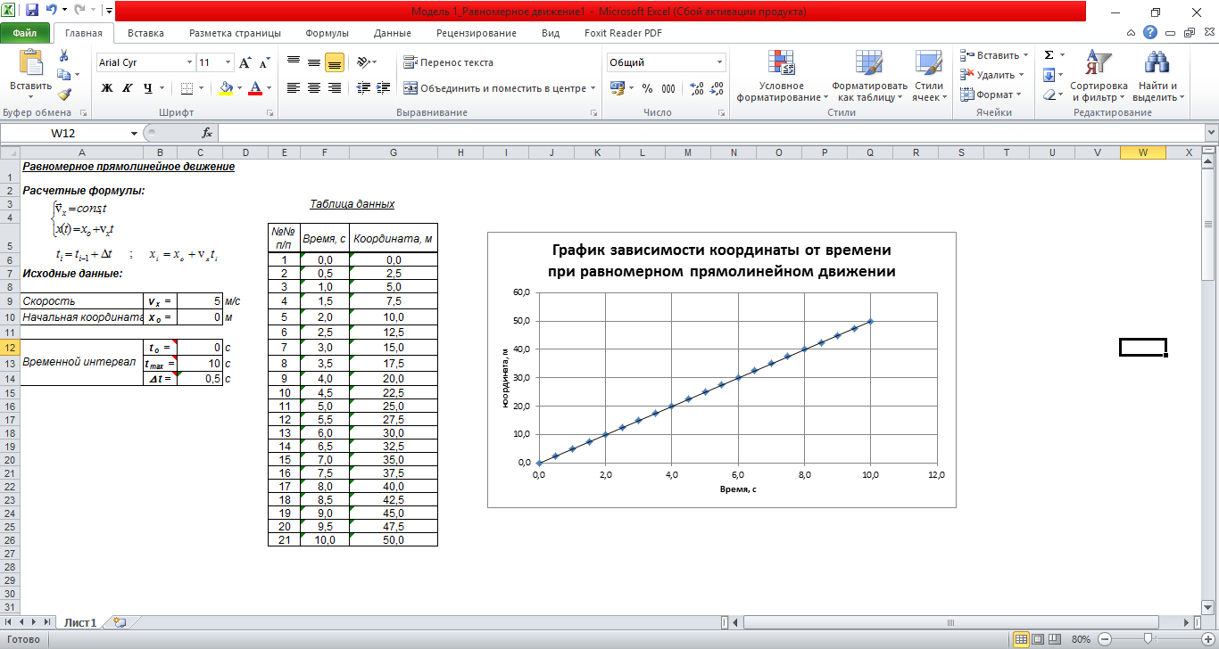

Slide 15
Самостоятельная работа
Самостоятельная работа
Вариант №1 (Решить графически)
Из пункта А выехал грузовик с постоянной скоростью 72 км/ч. Одновременно с ним из пункта В, отстоящего от А на расстоянии 1,5 км, начал двигаться мотоциклист. Считая движение мотоциклиста равноускоренным с a=2 м/с2, определить с помощью соответствующих графиков время, через которое мотоциклист догонит грузовик, и путь, пройденный каждым из них до встречи.

Slide 16
Решение
Вариант №1

Slide 17
Ответ:
Время через которое мотоциклист догонит грузовик равно равен 50 с. Путь пройденный грузовиком равен 1000 м, а путь пройденный мотоциклистом равен 2500 м.

Slide 18
Самостоятельная работа
Самостоятельная работа
Вариант №2 (Решить графически)
Решить графически задачу: из пункта А в пункт В, расстояние между которыми составляет 250 км, вышел товарный состав. Через 15 минут после этого из пункта В навстречу ему со скоростью 90 км/ч отправился скорый поезд. Определить путь, пройденный каждым из поездов до встречи, и время движения каждого из них, если скорость движения товарного состава составляет 36 км/ч.

Slide 19
Решение
Вариант №2

Slide 20
Ответ:
Время движения товарного состава до встречи со скорым поездом равно 7800 с, а время движения скорого поезда равно 6 900 с. Путь пройденный товарным составом до места встречи равен 78 000 метров, а путь пройденный скорым поездом до места встречи равен 172 000 метров.

Slide 21
Заключение
В заключение хотелось бы сказать: в учебном процессе преподаватель может достичь успешных результатов лишь с учетом принципов научности и доступности и их умелом сочетании с остальными педагогическими принципами, а также техническими средствами обучения.

Slide 22
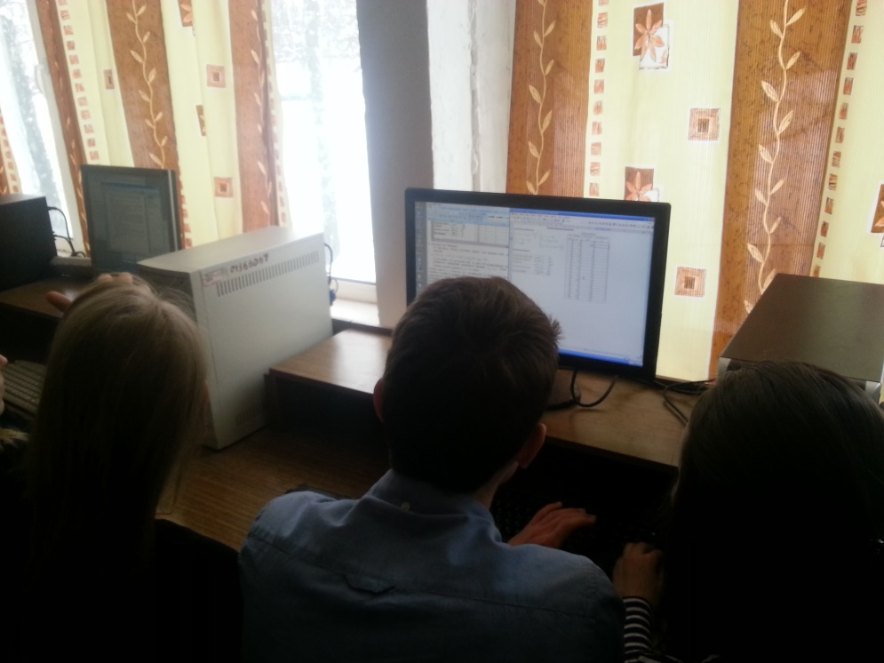
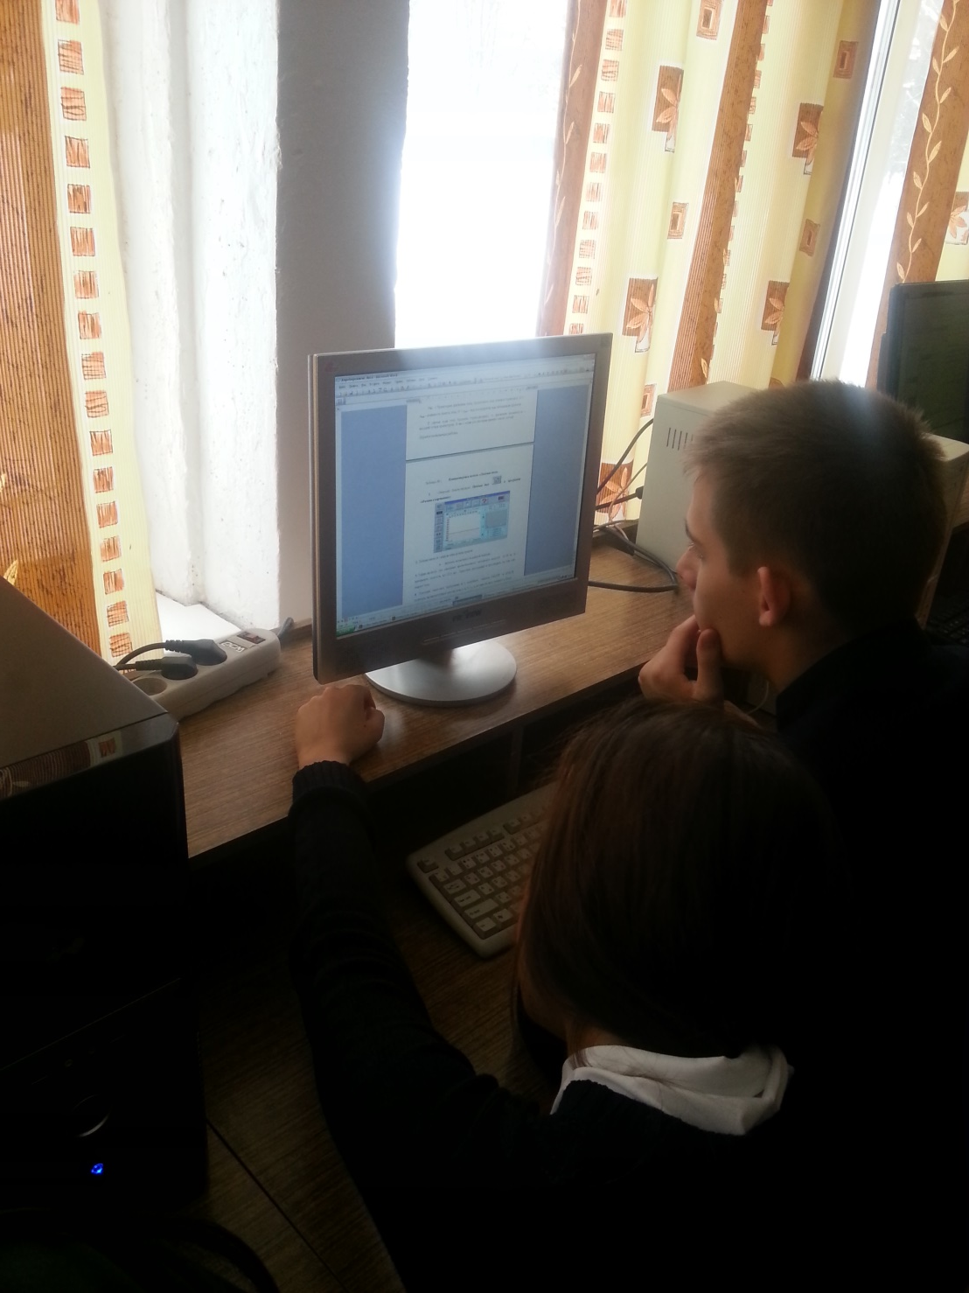
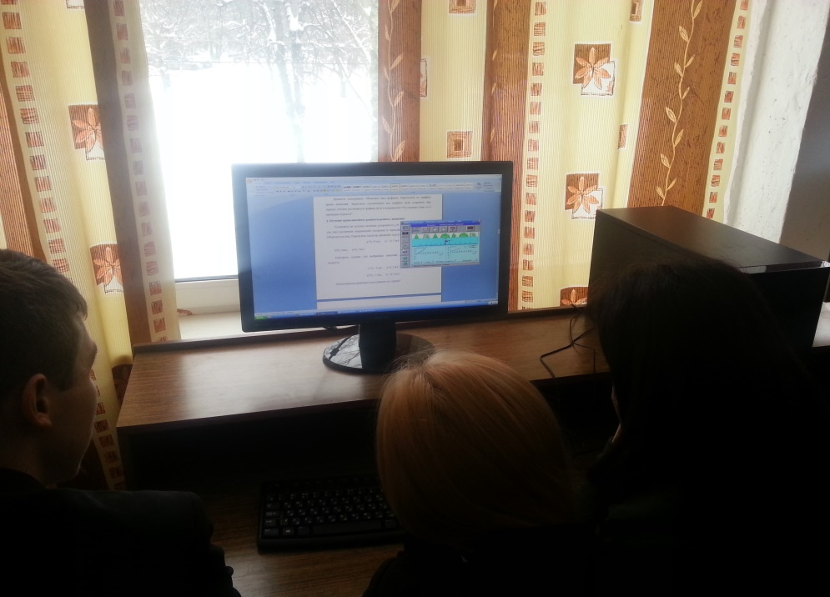

Slide 23
ГОСУДАРСТВЕННОЕ БЮДЖЕТНОЕ ПРОФЕССИОНАЛЬНОЕ ОБРАЗОВАТЕЛЬНОЕ УЧРЕЖДЕНИЕ
МОСКОВСКОЙ ОБЛАСТИ «КОЛЛЕДЖ «КОЛОМНА»
СТРУКТУРНОЕ ПОДРАЗДЕЛЕНИЕ №2
Моделирующие программы в курсе физики
Докладчик:
Мастер производственного обучения
Михалин Вячеслав Вячеславович
г.о. Коломна
2019 г.

